Slide 1
MEDIÇÃO DE TEMPERATURA COM ARDUINO
AquaTerm°

Slide 2
VAMOS USAR:
Cabo USB
3 Fios (Energia/Analógico/GND)
Placa Arduino UNO
LED
Resistor
Breadboard
Create CC (Nuvem)

Slide 3
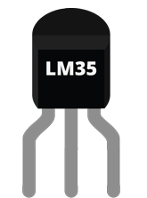
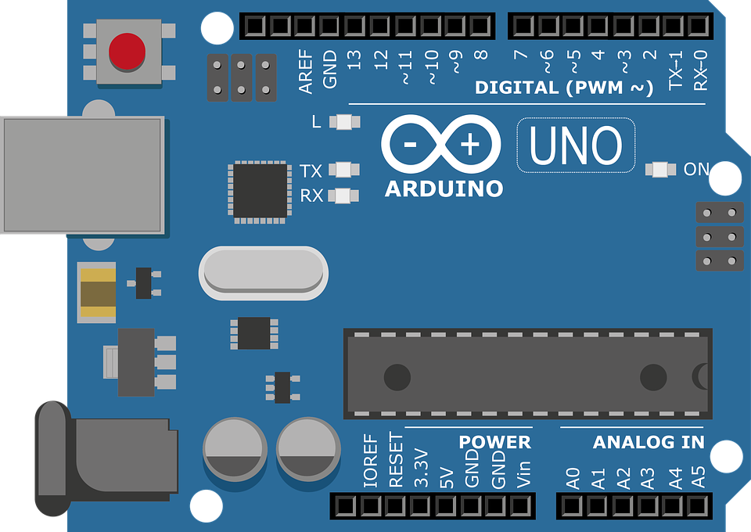
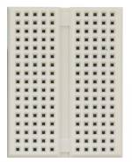
ONDE LIGAR OS FIOS ?
Energia
Analógico
GND (terra)
GND (terra)
Analógico
Energia

Slide 4

LIGANDO O LED
LED
GND
Resistor
Energia

Slide 5
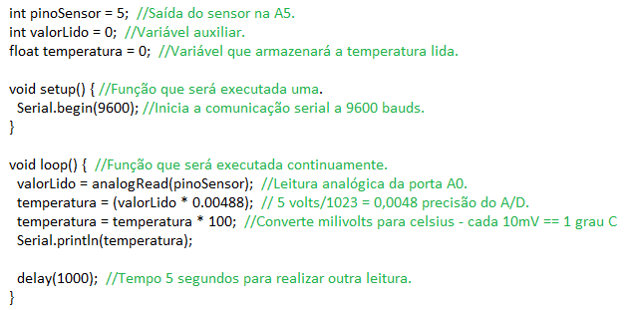
NOSSO CÓDIGO

Slide 6
ARDUINO EM NUVEM
Https://create.arduino.cc/
Logar ou Cadastrar
Download do Plugin
Código no Sketchbook
Selecionar o seu Arduino (barra superior)
Verifcar (barra superior)
Monitor (menu lateral)

Slide 7
ARQUITETURA
ARDUINO
LM 35
CONEXÃO
Computador
NUVEM
Cadastro
LED
Resistor
Breadboard
Cabo USB/Fonte
Plugin

